Slide 1
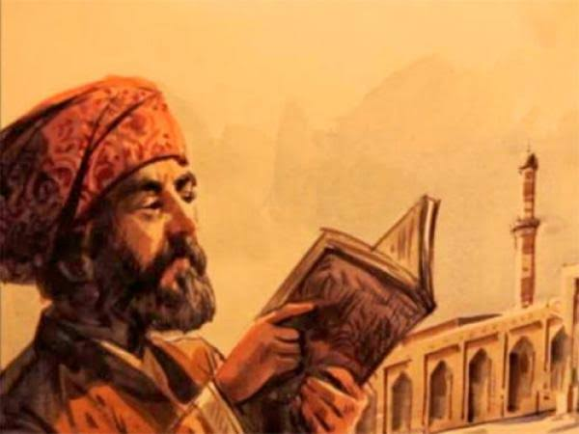
اَلسَّلاَمُ عَلَيْكُمْ وَرَحْمَةُ اللهِ وَبَرَكَاتُهُ

Slide 2
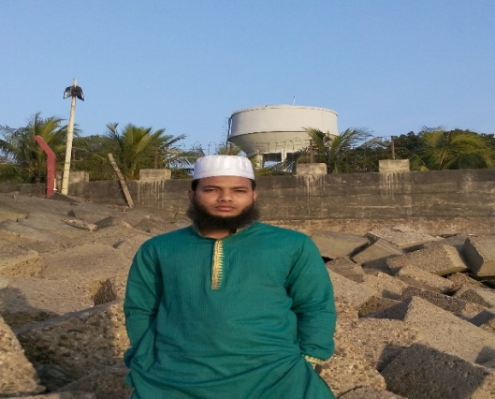

পরিচিতি
মো. সালাহ উদ্দিন মাহমুদ
বিএ অনার্স, এম এ (ইসলামিক ইস্টাডিজ)
সহকারি শিক্ষক (ইসলাম)
বাতিসা মাধ্যমিক বালিকা বিদ্যালয়
Email- salahuddinhpl@gmail.com
মোবাইলঃ ০১৮১২৭০৮৪২৪
শ্রেণি: নবম
বিষয়: ইসলাম শিক্ষা
অধ্যায়: ০৫
সময়: 5০ মিনিট
তারিখ: 00/০9/২০১৯ ইং
Notes:
সম্মানিত শিক্ষকমন্ডলী আপনারা ইচ্ছে করলে এই slide টি Hide করে রাখতে পারবেন। Hide করার পদ্ধতি হলো রিবন বার এর Slide Show তে ক্লিক করে Hide Slide এর উপর ক্লিক করলে hide হয়ে যাবে। এক্ষেত্রে f5 চেপে Slide Show করলে Hide করা page আর দেখা যাবে না।

Slide 3


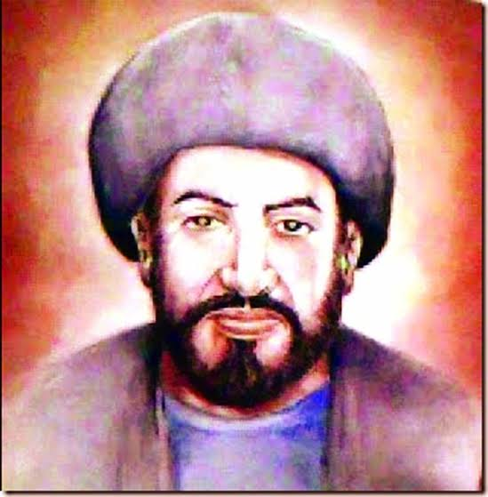
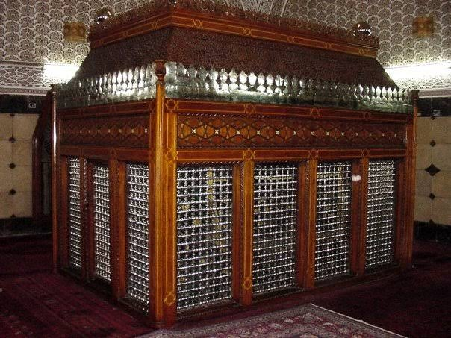

নিচের ছবিটি লক্ষ কর
নিচের ছবিটি লক্ষ কর
নিচের গ্রন্থগুলোর লেখকের নাম কী ?
বলতো দেখি মাজারটি কার?
বলতো দেখি উনার নাম কি?
হজরত ইমাম আজম আবু হানিফা (রহঃ)
Notes:
শিক্ষার্থীরা বিভিন্ন উত্তর দিবে তা থেকে সঠিক উত্তর গ্রহণ করতে হবে ।

Slide 4
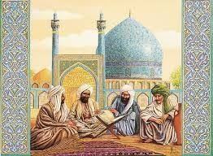

আজকের পাঠ -
Notes:
পাঠের শিরোনাম আসার আগে শিক্ষার্থীদের দ্বারা পাঠের শিরোনাম ঘোষণার চেষ্টা করতে হবে। পাঠ শিরোনাম বোর্ডে লিখতে হবে।

Slide 5
শিখনফল
এই পাঠ শেষে শিক্ষার্থীরা---
ইমাম আজম আবু হানিফা (রহঃ) পরিচয় বলতে পারবে;
তাঁর চারিত্রিক গুণাবলি ব্যাখ্যা করতে পারবে;
ফিক্‌হ শাস্ত্রে আবু হানিফা (রহঃ) অবদান ব্যাখ্যা পারবে;
তার মৃত্যুর ইতিহাস বিশ্লেষণ করতে পারবে।
Notes:
শিক্ষার্থীদের দ্বারা শিখনফল পড়ে নিতে হবে । সম্মানিত শিক্ষকমন্ডলী আপনারা ইচ্ছে করলে এই slide টি Hide করে রাখতে পারবেন।

Slide 6
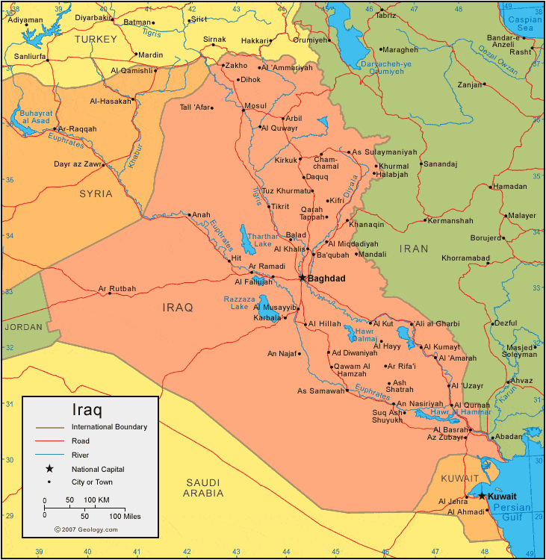
জম্ম
ইরাক
কূফা
তিনি ৮০ হিজরি ৬৯৯ খ্রিষ্টাব্দে ইরাকের কুফা নগরীতে জম্মগ্রহণ করেন।
Notes:
ক্যাপশন আসার আগে ছবি দেখে উত্তর নেওয়ার চেষ্টা করতে হবে।

Slide 7

ইমাম আবু হানিফা (রহঃ) এর পরিচিতি
ইমাম আবু হানিফা (র.) ছিলেন ফিকহ শাস্ত্রের জনক।
তিনি ৮০ হিজরি ৬৯৯ খ্রিষ্টাব্দে ইরাকের কুফা নগরীতে জম্মগ্রহণ করেন।
তাঁর নাম নোমান, উপনাম আবু হানিফা।
তাঁর উপাধি হলো ইমাম আজম (বড় ইমাম), পিতার নাম সাবিত।
তিনি একজন তাবেঈ ছিলেন।
Notes:
ক্যাপশন আসার আগে ছবি দেখে উত্তর নেওয়ার চেষ্টা করতে হবে।

Slide 8

ইমাম আবু হানিফা (রহঃ) এর পরিচিতি
ইমাম আবু হানিফা (র.) ছিলেন তীক্ষ্ণ মেধার অধিকারী।
সতের বছর বয়স থেকে জ্ঞান সাধনা আরম্ভ করলেও তিনি অতি অল্প দিনের মধ্যে হাদিস, তাফসির, ফিকাহ, ইত্যাদি বিষয়ে গভীর পাণ্ডিত্য অর্জন করেন ।
Notes:
ক্যাপশন আসার আগে ছবি দেখে উত্তর নেওয়ার চেষ্টা করতে হবে।

Slide 9
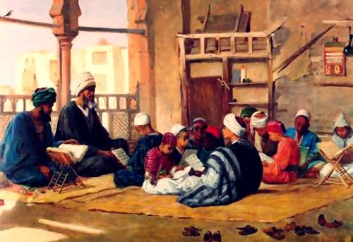
ইমাম আবু হানিফা (রহঃ) এর পরিচিতি
তিনি তাঁর শিক্ষক হযরত হাম্মাদ (র.)-এর নিকট একাধারে দশ বছর
ফিকাহ বিষয়ের জ্ঞানার্জন করেন।
Notes:
ক্যাপশন আসার আগে ছবি দেখে উত্তর নেওয়ার চেষ্টা করতে হবে।

Slide 10
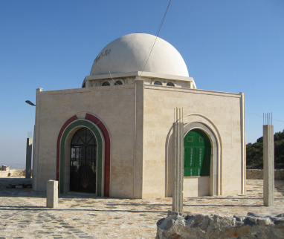
একক কাজ
সময় 2 মিনিট
ইমাম আবু হানিফা (রহঃ) এর সংক্ষিপ্ত পরিচয় লিখ।
Notes:
ছবি দেখে যেন বুঝতে পারে কি উত্তর হতে পারে এ জন্য এ ছবি দেওয়া। একজনের খাতা অন্যের মাধ্যমে মূল্যায়ন করে নেওয়া যেতে পারে।

Slide 11
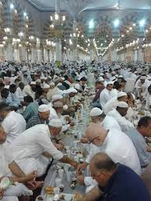

গুণাবলি
তিনি একাধারে ত্রিশ বছর রোযা রেখেছেন
                প্রতি রমযানে ৬১ বার কুরআন মজিদ খতম করতেন
Notes:
ক্যাপশন আসার আগে ছবি দেখে উত্তর নেওয়ার চেষ্টা করতে হবে।

Slide 12
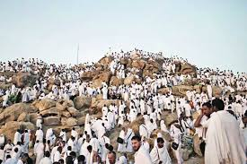
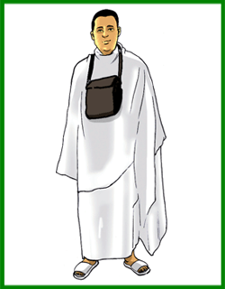
গুণাবলি
মোট ৫৫বার হজ্জ করেন
তিনি বিনা পয়সায় জ্ঞান বিতরণ করতেন
Notes:
ক্যাপশন আসার আগে ছবি দেখে উত্তর নেওয়ার চেষ্টা করতে হবে।

Slide 13
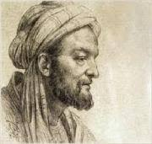
গুণাবলি
মানুষ ফিকাহশাস্ত্রে ইমাম আবু হানিফার (র) এর মুখাপেক্ষী।
ইমাম শাফেয়ি (র)
Notes:
ক্যাপশন আসার আগে ছবি দেখে উত্তর নেওয়ার চেষ্টা করতে হবে।

Slide 14
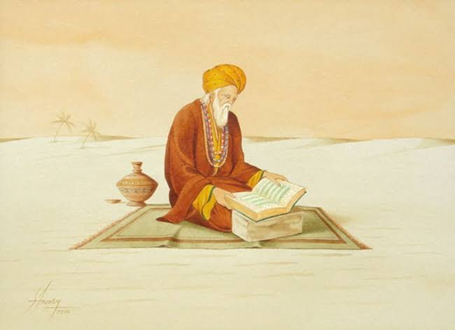
গুণাবলি
তিনি এত বেশি ইবাদত করতেন যা চিন্তা করাও কঠিন। তিনি এতোই আল্লাহভীরু ছিলেন যে, চল্লিশ বছর যাবৎ রাতে ঘুমাননি।
Notes:
ক্যাপশন আসার আগে ছবি দেখে উত্তর নেওয়ার চেষ্টা করতে হবে।

Slide 15
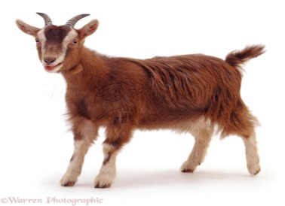
গুণাবলি
কুফায় ছাগল চুরির কথা শুনার পর তিনি সাত বছর যাবৎ বাজার থেকে ছাগলের গোশত ক্রয় করেননি এ ভয়ে যে, এটি চুরিকৃত ঐ ছাগলেল গোশত হতে পারে।
Notes:
ক্যাপশন আসার আগে ছবি দেখে উত্তর নেওয়ার চেষ্টা করতে হবে।

Slide 16
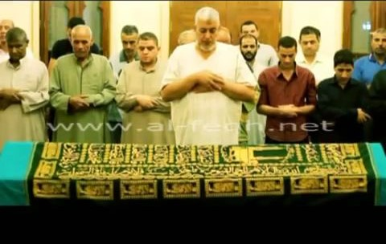
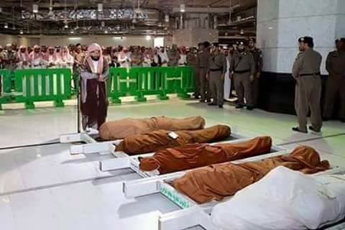
গুণাবলি
কুফায় এক লোকের জানাযায় মাঠে প্রচন্ড রোদ ছিল। সকলে বলল, আপনি ঐ বৃক্ষের ছায়াতলে দাঁড়ান। তিনি জিজ্ঞেস করলেন, বৃক্ষটি কার? এটি আপনার অমুক ছাত্রের বাবার। তিনি বললেন, আমি ঐ বৃক্ষের ছায়ায় যাব না। কেননা ঐ ছাত্র মনে করতে পারে যে, আমি তাকে শিক্ষা দেওয়ার বিনিময়ে তার বাবার বৃক্ষের নিচে দাঁড়িয়েছি।
Notes:
ক্যাপশন আসার আগে ছবি দেখে উত্তর নেওয়ার চেষ্টা করতে হবে।

Slide 17
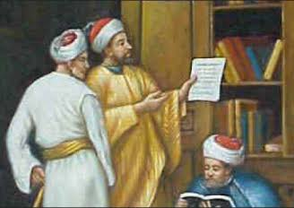
জোড়ায় কাজ
সময় ৪ মিনিট
“মানুষ ফিকাহশাস্ত্রে ইমাম আবু হানিফার (র) এর মুখাপেক্ষী” উক্তিটি ব্যাখ্যা কর।
Notes:
ছবি দেখে যেন বুঝতে পারে কি উত্তর হতে পারে এ জন্য এ ছবি দেওয়া। একজনের খাতা অন্যের মাধ্যমে মূল্যায়ন করে নেওয়া যেতে পারে।

Slide 18
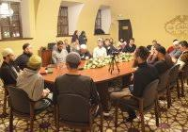
ফিকাহশাস্ত্রে অবদান
ফিকাহ সম্পাদনা বোর্ড
ইমাম আবু হানিফা (র.) ফিকাহশাস্ত্রের উদ্ভাবক ছিলেন।
তিনি তাঁর চল্লিশজন ছাত্রের সমন্বয়ে ‘ফিকাহ সম্পাদনা বোর্ড’ গঠন করেন।
Notes:
ক্যাপশন আসার আগে ছবি দেখে উত্তর নেওয়ার চেষ্টা করতে হবে।

Slide 19


ফিকাহশাস্ত্রে অবদান
কোরআন
হাদিস
এই বোর্ড দীর্ঘ বাইশ বছর সাধনা করে ফিকাহকে একটি পূর্ণাঙ্গ শাস্ত্র হিসেবে রূপ দান করে। কোন মাসআলা এলেই এই বোর্ড কোরআন-হাদিসের আলোকে গবেষণা করে ফতোয়া দিত।
Notes:
ক্যাপশন আসার আগে ছবি দেখে উত্তর নেওয়ার চেষ্টা করতে হবে।

Slide 20

ফিকাহশাস্ত্রে অবদান
কুতুবে হানাফিয়্যাতে (হানাফি মাযহাবের কিতাব সমূহ) ৮৩হাজার মাসআলা ও সমাধান লিপিবদ্ধ করা হয় ।
Notes:
ক্যাপশন আসার আগে ছবি দেখে উত্তর নেওয়ার চেষ্টা করতে হবে।

Slide 21
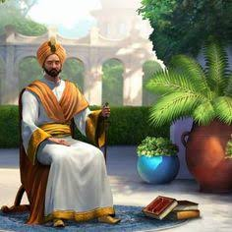
আমি হাজার হাজার জ্ঞানী দেখেছি তাঁদের বক্তব্য শুনেছি। তাঁদের মধ্যে পাঁচজনের মতো জ্ঞানী খোদাভীরু ও ইলমে ফিকাহ এ পারদর্শী কাউকে দেখিনি। তাঁদের মধ্যে ইমাম আবু হানিফা (র) হচ্ছেন অন্যতম।
ইয়াযিদ ইবনে হারুন
Notes:
ক্যাপশন আসার আগে ছবি দেখে উত্তর নেওয়ার চেষ্টা করতে হবে।

Slide 22

হাদিসশাস্ত্রে অবদান
হাদিস শাস্ত্রে তিনি “মুসনাদে ইমাম আবু হানিফা” নামে একটি গ্রন্থ সংকলন করেন যাতে ৫০০ হাদিস রয়েছে।
মুসনাদে ইমাম আবু হানিফা
Notes:
ক্যাপশন আসার আগে ছবি দেখে উত্তর নেওয়ার চেষ্টা করতে হবে।

Slide 23
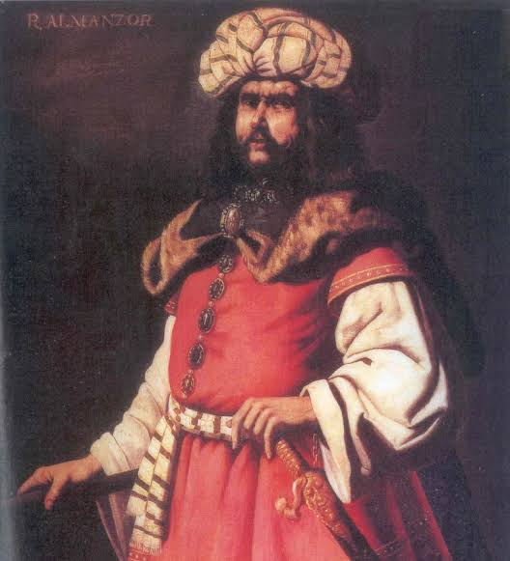
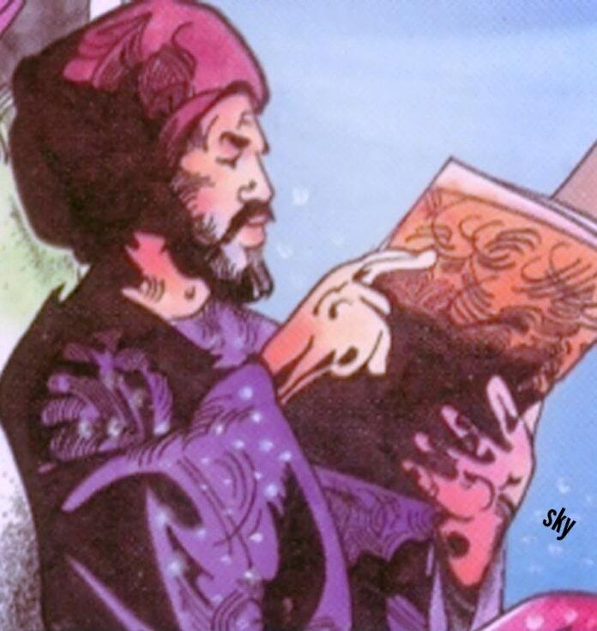
তার মৃত্যুর ইতিহাস
খলিফা আল মানসুর
ইমাম আবু হানিফা (র)
বাগদাদের খলিফা আল মানসুর ইমাম আবু হানিফা (র) কে প্রধান বিচারপতির দায়িত্ব নিতে প্রস্তাব দিলে তিনি তা গ্রহণ করেননি।
Notes:
ক্যাপশন আসার আগে ছবি দেখে উত্তর নেওয়ার চেষ্টা করতে হবে।

Slide 24


তার মৃত্যুর ইতিহাস
বিচারকের দায়িত্ব পালনে অনীহা
তাঁকে জেলখানায় বন্দী করা হয়
Notes:
ক্যাপশন আসার আগে ছবি দেখে উত্তর নেওয়ার চেষ্টা করতে হবে।

Slide 25

তার মৃত্যুর ইতিহাস
জেলখানায় আবদ্ধ থাকা অবস্থায় ১৫০ হিজরি ৭৬৭ খ্রিষ্টাব্দে খলিফার নির্দেশে প্রয়োগকৃত বিষক্রিয়ার প্রভাবে তিনি ইন্তিকাল করেন ।
Notes:
ক্যাপশন আসার আগে ছবি দেখে উত্তর নেওয়ার চেষ্টা করতে হবে।

Slide 26
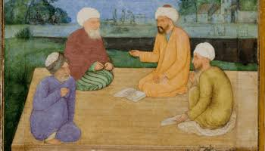
দলীয় কাজ
সময় ৫ মিনিট
“ক”দল ফিকাহশাস্ত্রে ইমাম আবু হানিফা (র.) এর অবদান লিখ।
“খ” দল হাদিসশাস্ত্রে ইমাম আবু হানিফা (র.) এর অবদান লিখ।
Notes:
দলে ভাগ করার ক্ষেত্রে আমার পরামর্শ ক্লাশ শুরুর আগে এটা করতে হবে এবং একজন দলনেতা নিযুক্ত করতে হবে। সেক্ষেত্রে প্রতি দলে সমান সংখ্যক শিক্ষার্থী রাখতে হবে এবং জোড় হতে হবে । যেমন ৪,৬,৮ ১০ জন। কাজ শেষে খাতা পরিবর্তনের মাধ্যমে শিক্ষার্থীদের দ্বারা মূল্যায়ন করে নেওয়া যেতে পারে । উত্তর যেমন হতে পারে-জনসচেতনতা সৃষ্টি, ধর্মীয় মূল্যবোধ জাগ্রত করণ।

Slide 27
মূল্যায়ন
  ইমাম আবু হানিফা (র.) কত বছর বয়ছে জ্ঞান সাধনা আরম্ভ করেন ?
  তিনি কত বছর যাবৎ রাতে ঘুমাননি?
  তিনি কিসের ব্যবসা করে জীবনযাপন করতেন?
  ফিকাহশাস্ত্রে সবাই কার মুখাপেক্ষী?
সতের বছর বয়ছে
চল্লিশ বছর
কাপড়ের
ইমাম আবু হানিফা (র.) এর
Notes:
শিক্ষার্থীদের দ্বারা মাউস ক্লিক করে নেওয়ার মাধ্যমে উত্তর নেওয়ার চেষ্টা করতে হবে।

Slide 28
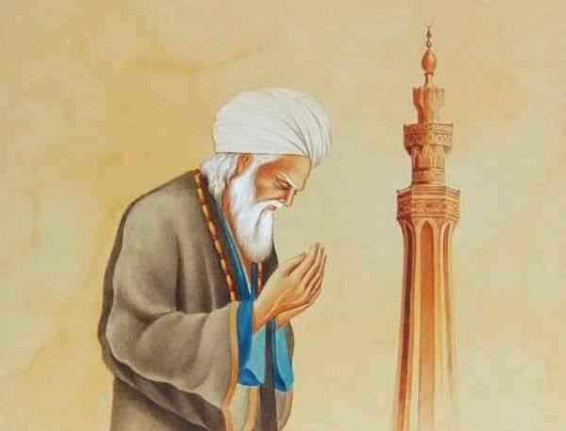
বাড়ির কাজ
ইমাম আবু হানিফা (র.) এর গুণাবলির উপর দশটি বাক্য লিখে আনবে।
Notes:
ছবি শুধু আবহ সৃষ্টির জন্য । বাড়ির কাজ শিক্ষার্থীদের খাতায় লেখে নেওয়া নিশ্চিত করতে হবে । আগামী দিন এই কাজ দেখতে হবে কয়েক জনের এবং বাকি কাজ দল নেতার দ্বারা মূল্যায়ন করে নেওয়া যেতে পারে।

Slide 29
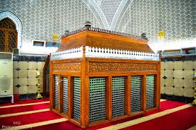
আল্লাহ হাফেজ
Notes:
আল্লাহ হাফেজ লেখা আছে দৃশ্যের উপর। কারণ শিক্ষার্থীদের যেন স্মরণ থাকে আমরা আজ কী পড়ে আসলাম।

